Slide 1

华宇
华宇互联网科技有限公司

Slide 2
公司简介
华宇
注册资金
8000万
公司文化
专注互联 用心服务
公司理念
用互联改变世界
公司产品
互联网方案提供 优化网络平台运营

Slide 3
项目成员
华宇
项目总监： 耿永强
项目经理：田露
项目顾问：郑磊
工程师：雷永锋、李泽、陈利军
张培然、周超 、张文韬

Slide 4
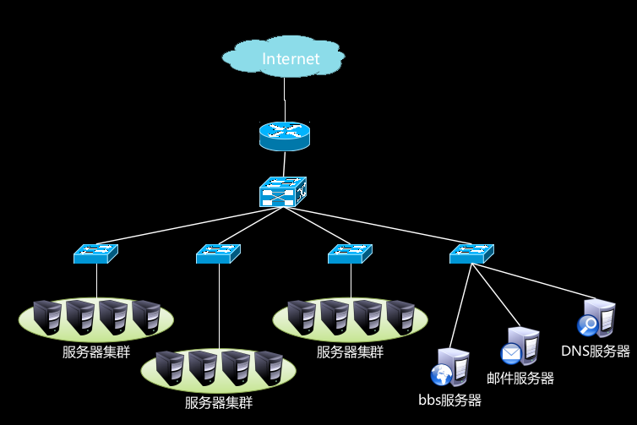
背景介绍
华宇
体验
A
性能
A
影响
A
负责人：耿永强

Slide 5
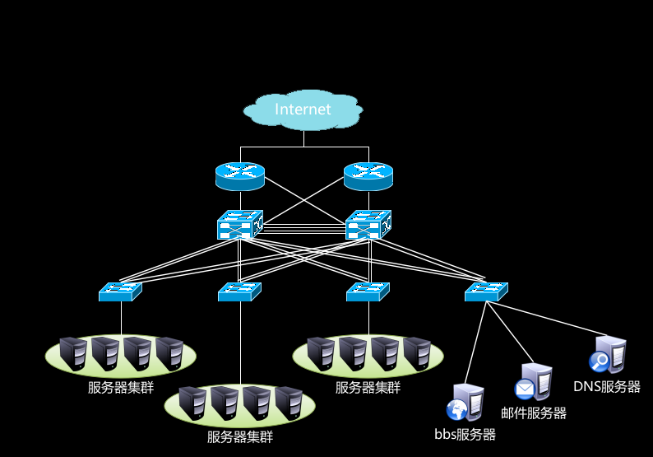
解决方案
华宇
VLAN
STP
HSRP
OSPF
负责人：耿永强

Slide 6

华宇
VLAN
负责人：雷永锋

Slide 7
华宇
TRUNK
负责人：雷永锋

Slide 8
华宇
以太通道
也称为以太端口捆绑、端口聚集或以太链路聚集
同时传输数据
负责人：张文韬

Slide 9
华宇
STP 生成树
环路检测
从不同方向上收到同一交换机的消息帧
环路阻塞
进行STP运算，选一条路径转发，其余阻塞
故障切换
工作链路故障，阻塞转发
负责人：周超

Slide 10

华宇
STP 生成树
2路
3路
1路
PC01
PC02
负责人：周超

Slide 11

华宇
HSRP
负载均衡
Internet
可靠性
活跃
虚拟
备份
负责人：陈利军

Slide 12
路由
华宇
概念
从一个网络到另一个网络转发数据的过程
静态路由
缺乏灵活性，适用于小型网络
动态路由
减少了管理任务，占用了网络带宽，适合企业网、园区网等大型网络
负责人：李泽

Slide 13
OSPF
华宇
Internet
■
办公局域网
办公局域网
负责人：李泽

Slide 14
NAT概述
华宇
NAT
Network Address Translation,网络地址转换
作用
将内部网络的私有IP地址翻译成全球唯一的公网IP地址使内部网络可以连接到互联网等外部网络上
负责人：张培然

Slide 15
华宇
NAT
地址转换
提高安全
静态转换
负责人：张培然

Slide 16
华宇

Slide 17
华宇
Thank you for listening

